Slide 1
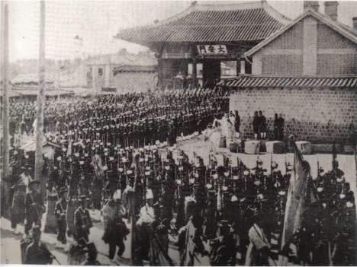
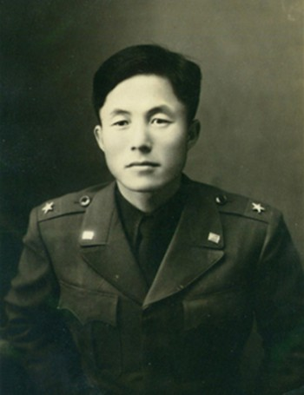
Тхэквондо ITF-
Родоначальник современного тхэквондо.
ВИД боевого искусства, которое было основано 11 апреля 1955 г. Генералом Южнокорейской армии Чой Хонг Хи.

Slide 2
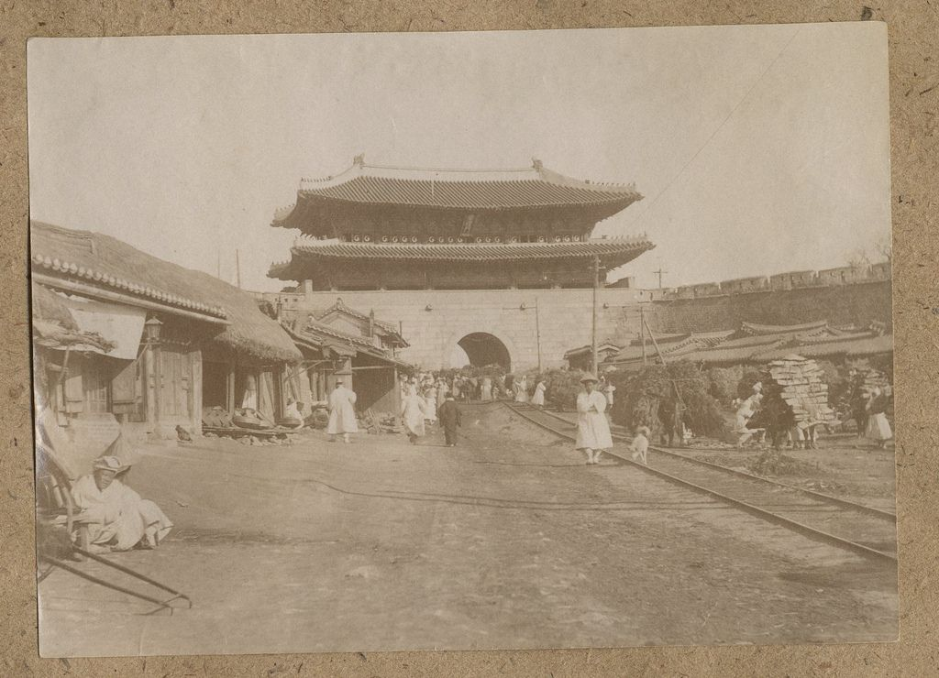
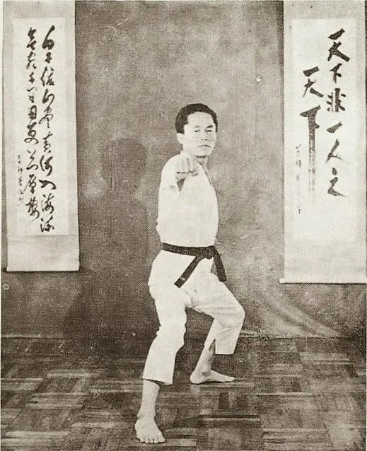
Его детство и юность пришлись на тот период, когда Корея была оккупирована Японией.

Slide 3
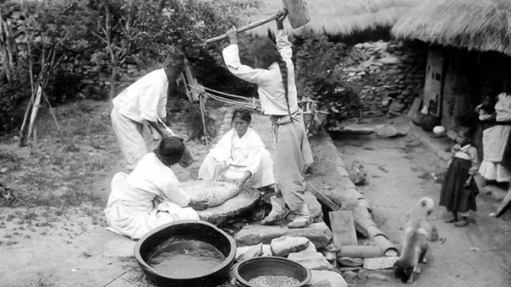
Чой Хонг Хи в юности изучал Сётокан-каратэ-до
Совершенствуя методику занятий и сами приёмы он понял, что необходимо развивать свое собственное боевое искусство, превосходящее японское каратэ технически и духовно.

Slide 4
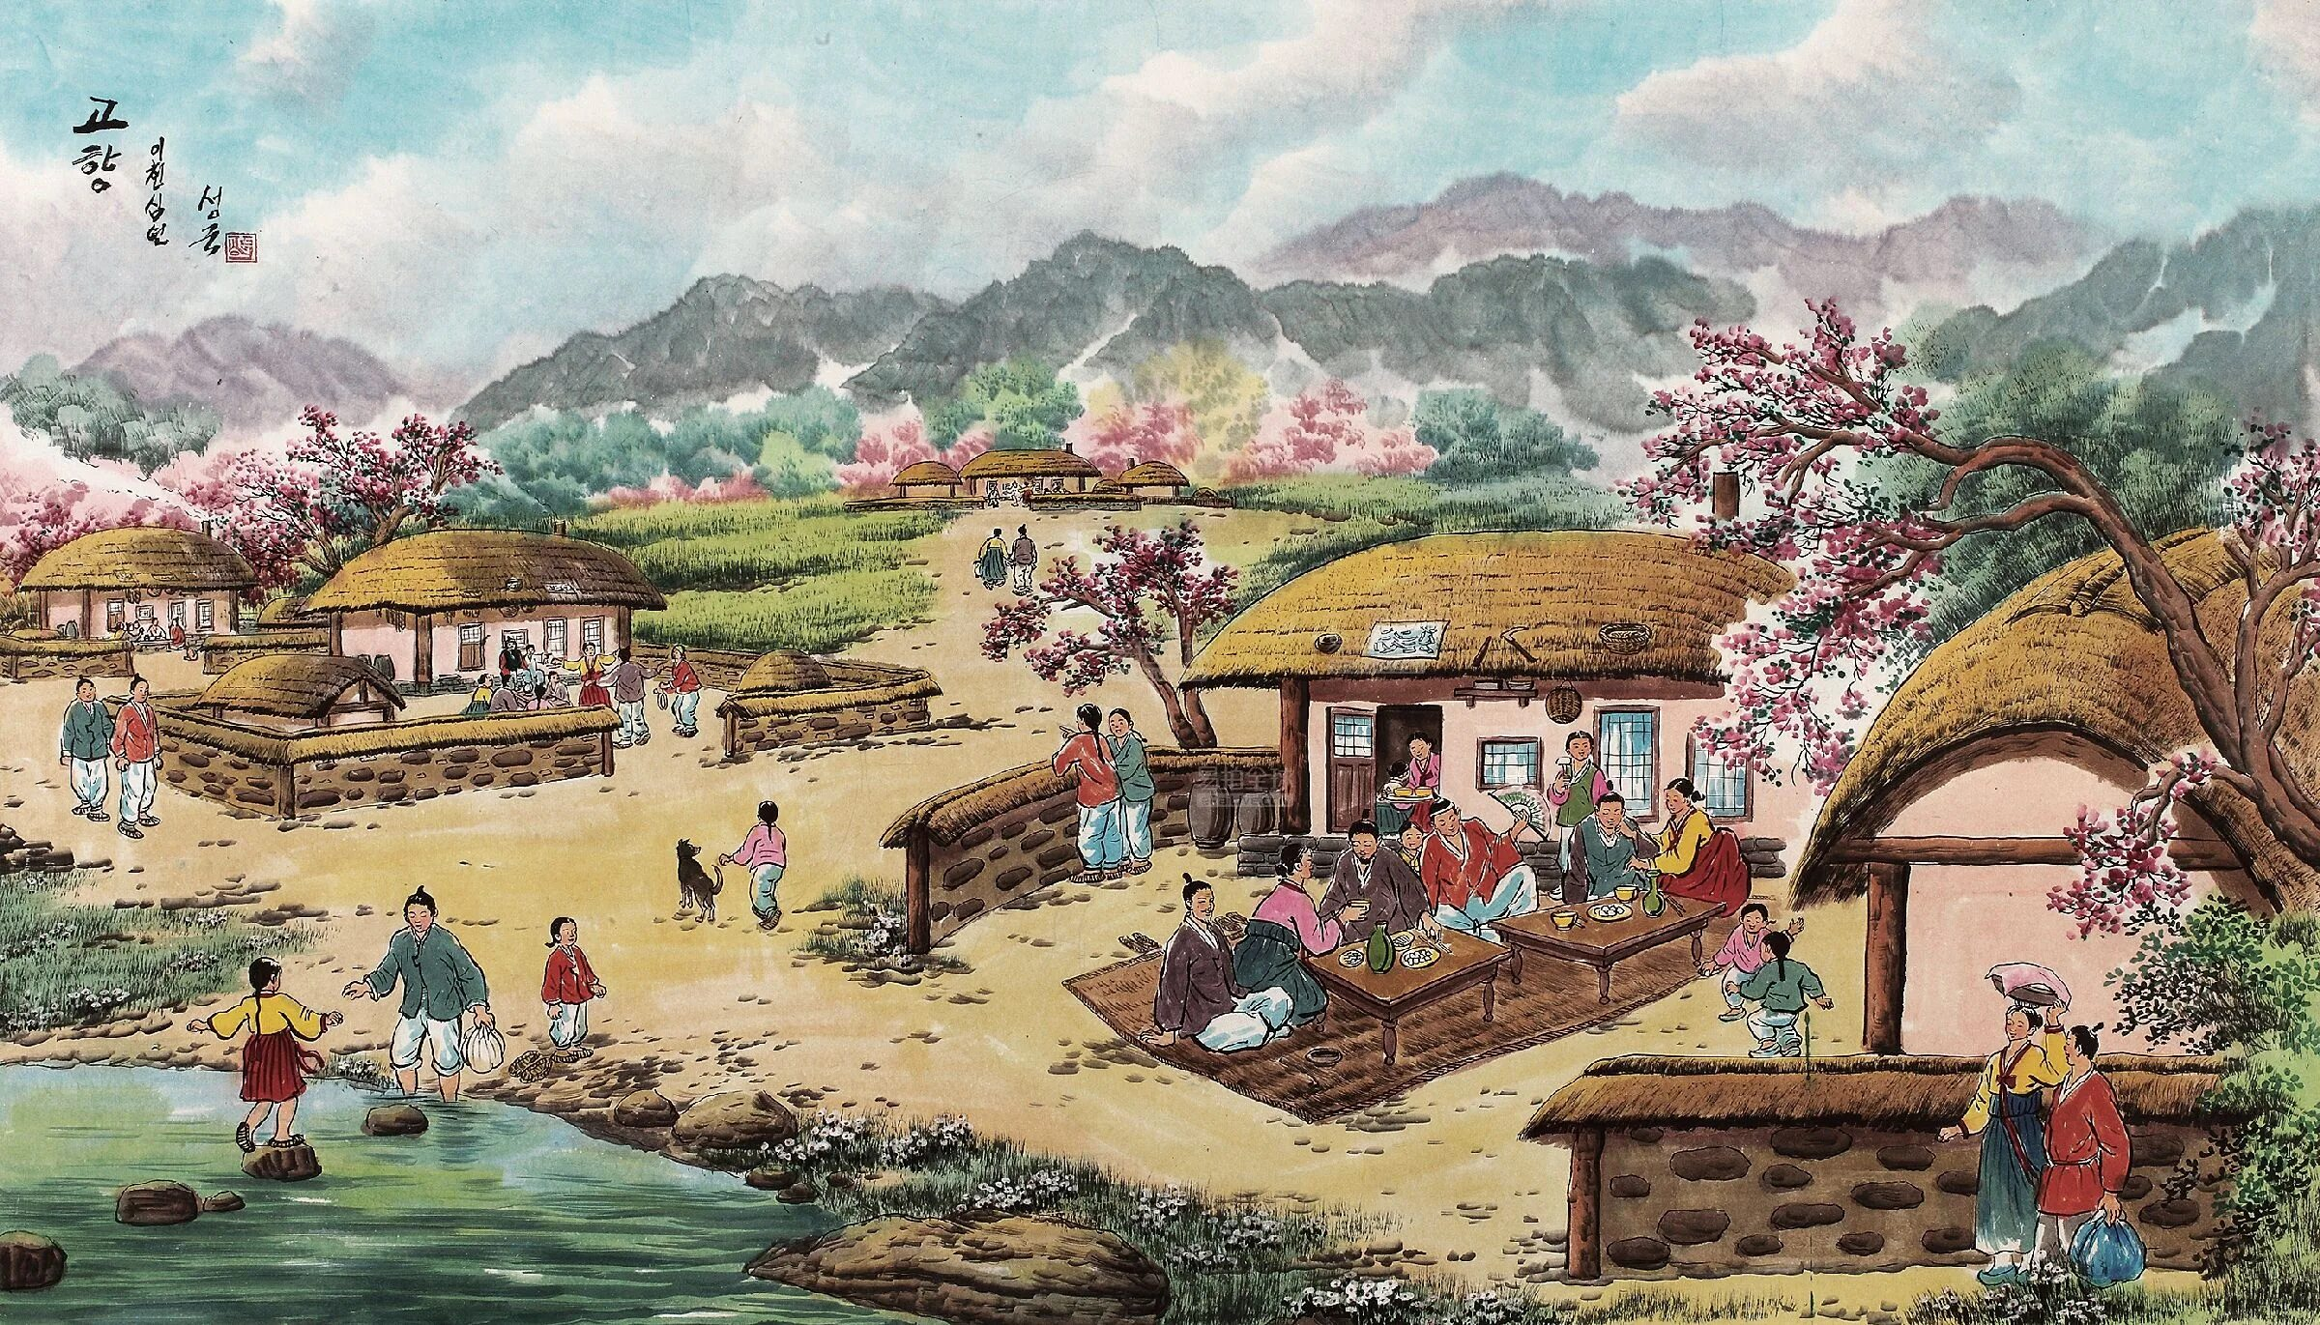
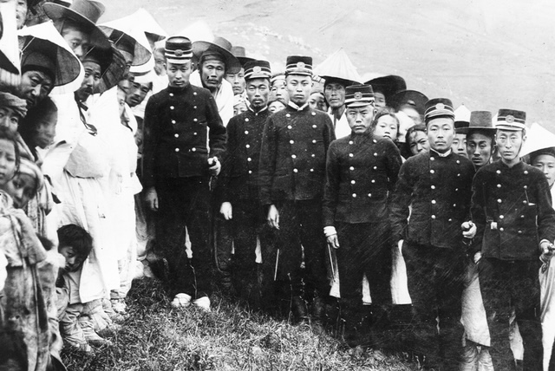
В переводе с корейского языка тхэквондо - это:
Тхэ - удары ногой
Квон - кулак или удары рукой
До - это путь.
Уже в самом названии заложена суть Тхэквондо, а именно гармоничное развитие человека как физически, так и духовно.

Slide 5
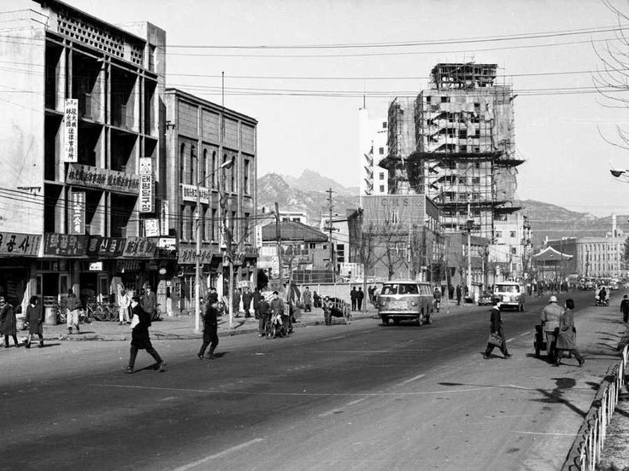
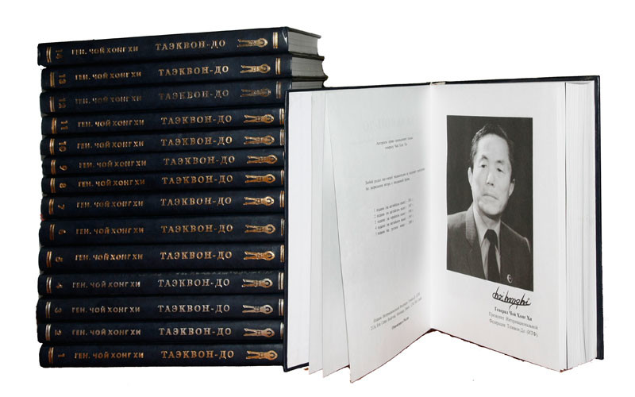
в 1961 году генерал создал и возглавил Федерацию Тхэквондо Южной Кореи
Тхэквондо, пожалуй единственное боевое искусство, методика преподавания которого, а также философия, и другие его составляющие описаны самим основателем в одной книге

Slide 6
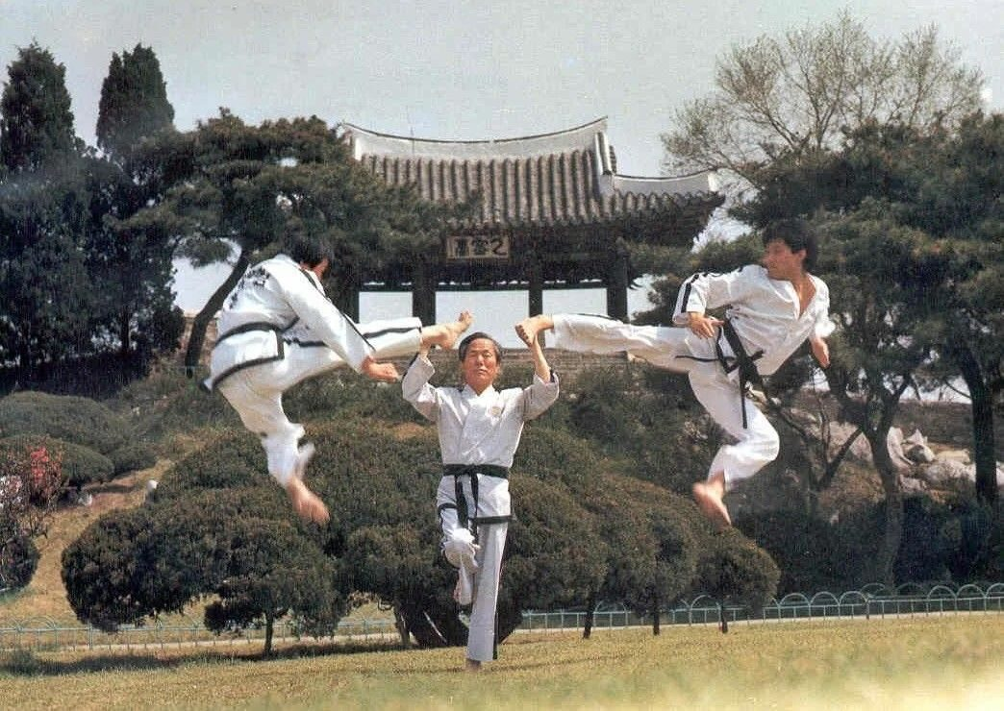
Тхэквондо построено на знаниях анатомии, биомеханики, физиологии и физического воспитания. Какие методы, какие нагрузки и на чём нужно делать акцент выбирает сам инструктор. Разные инструктора это разные типы личности, это разные методики и разный подход. Это даёт возможность каждому ученику подобрать более подходящую для него школу.

Slide 7
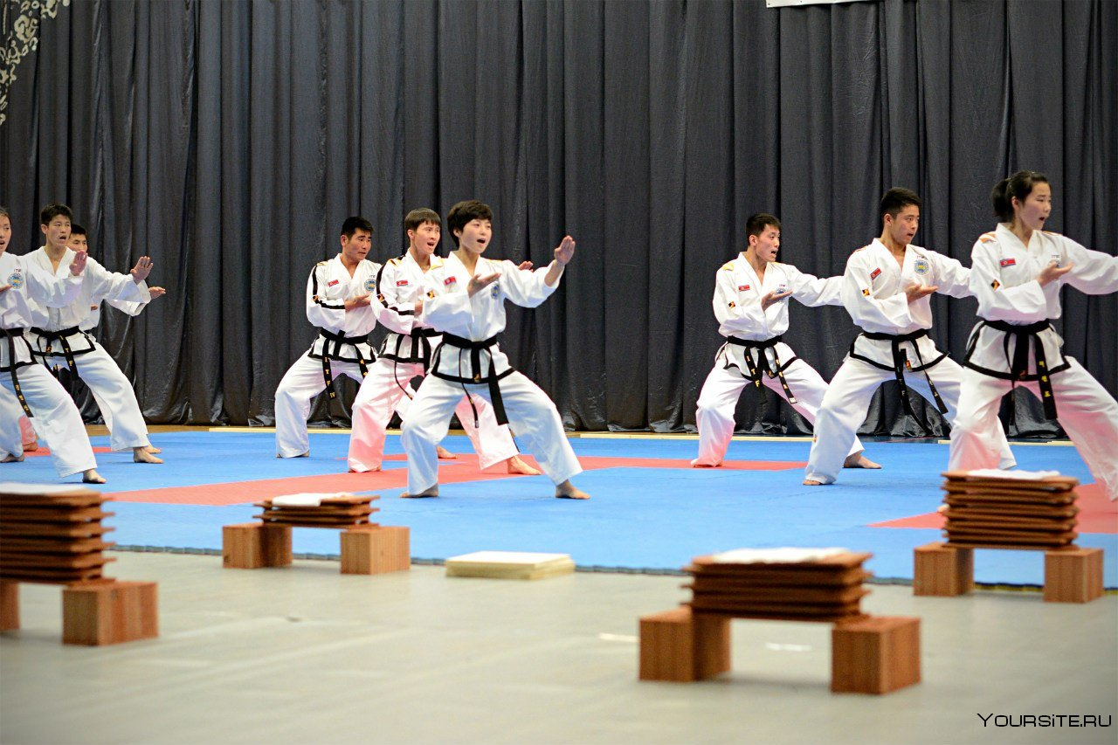
На сегодняшний день численность занимающихся ТКД более 40 млн. людей во всём мире.

Slide 8
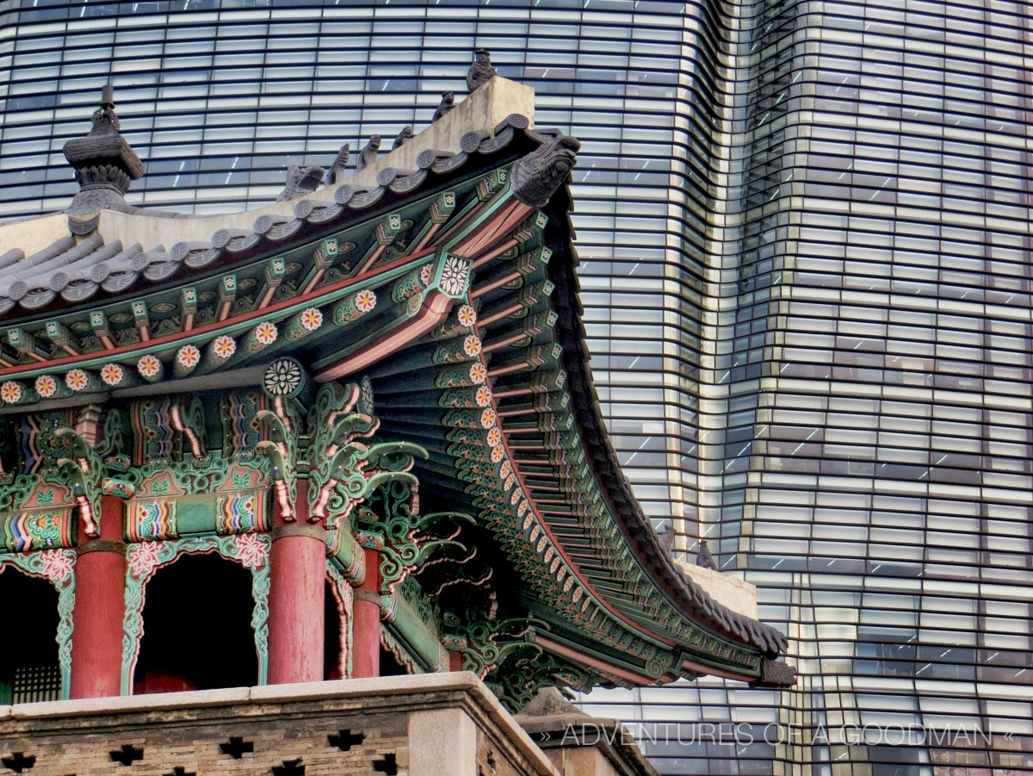
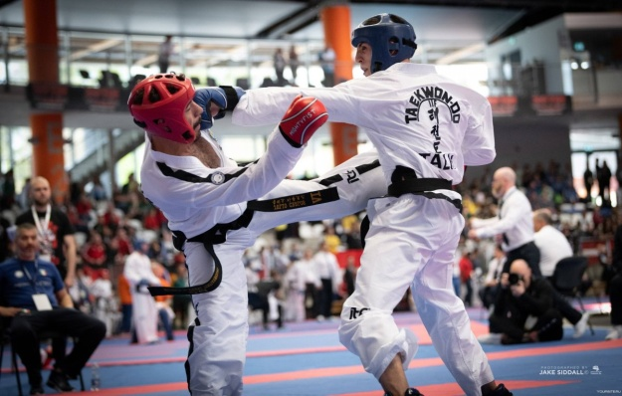
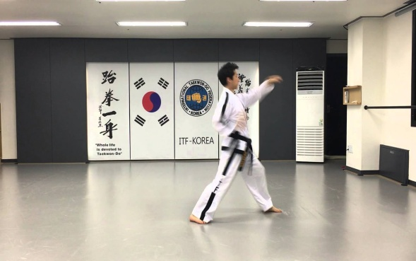
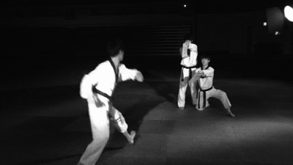
В программу соревнований входят четыре дисциплины:
* соревнование по спаррингу (масоги)
* соревнование по формальным комплексам (туль)
* соревнование по разбиванию досок
* соревнования по спецтехнике Тхэквондо (разбивание досок с прыжком в длину и высоту)

Slide 9
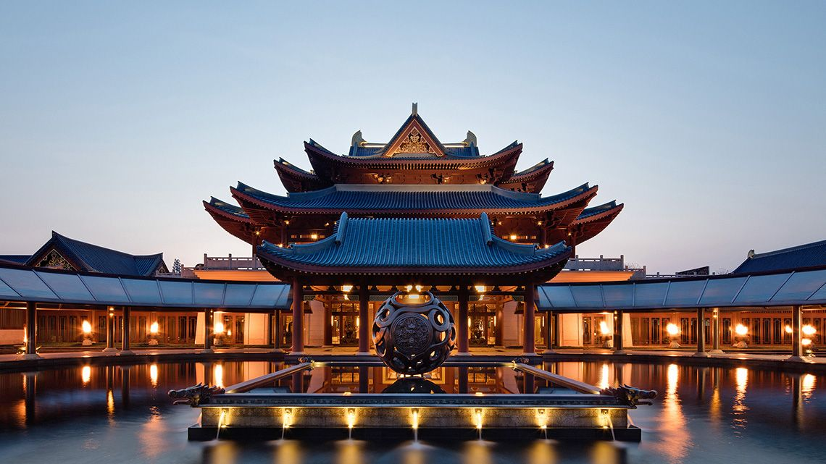
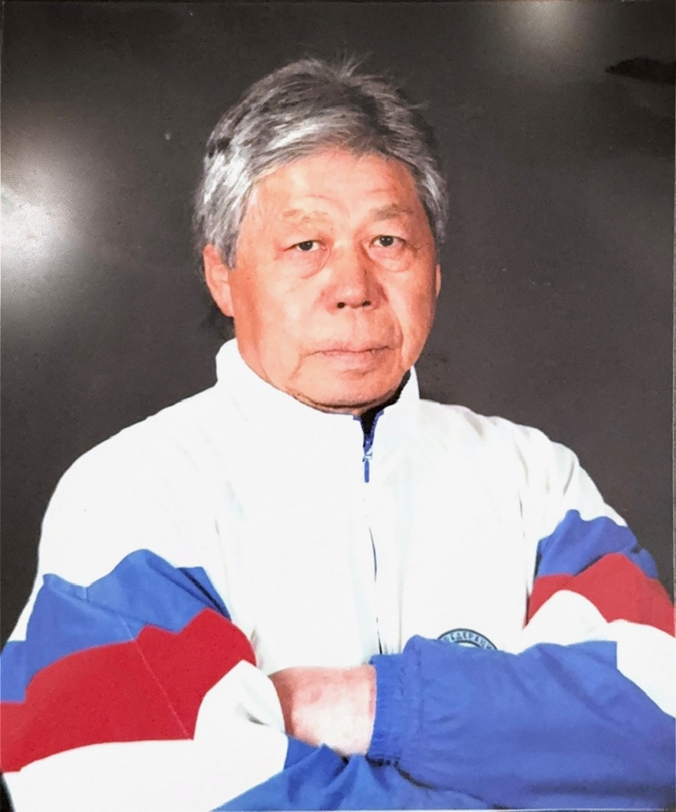
Тхэквондо ITF в г. Ессентуки началось с конца 80-х годов, когда истинный поклонник боевых искусств
Ким Владислав Викторович набрав первые группы познакомил ессентучан с прекрасным видом боевого искусства.

Slide 10
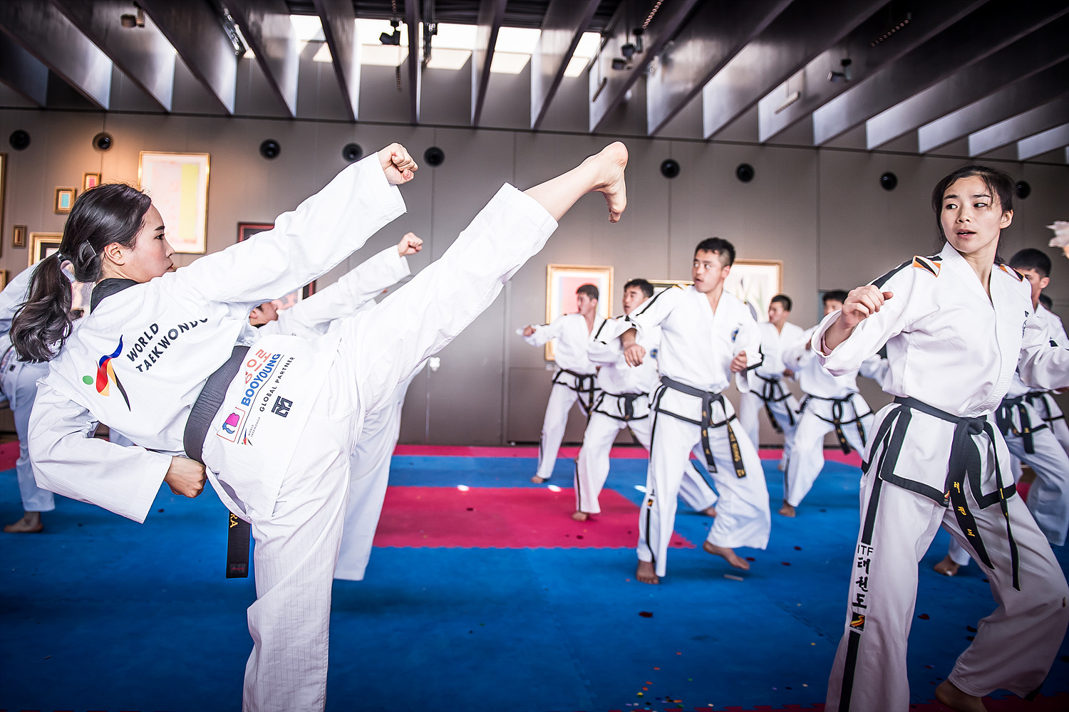
И многие тренеры выражают огромную благодарность за возможность тренировать и развивать тхэквондо.
На его счету десятки и тысячи спортсменов, чемпионов края, России, Европы и Мира.
Благодаря ему, школу тхэквондо знают по всей стране, и за её пределами
Но важнее,что пример Владислава Викторовича вдохновил многих людей на тренерскую деятельность.

Slide 11
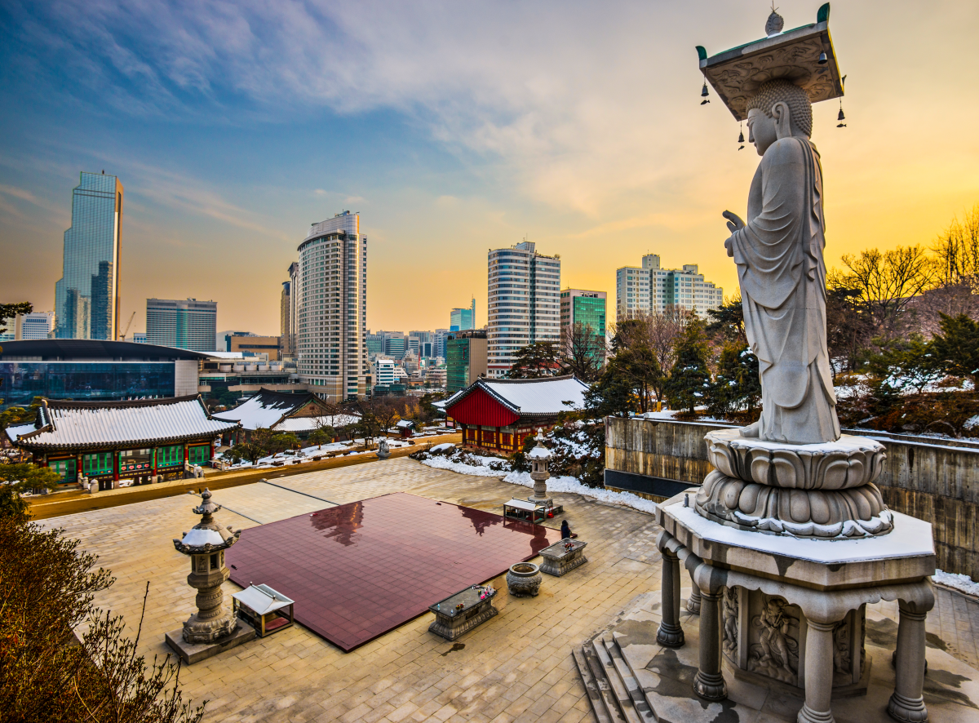
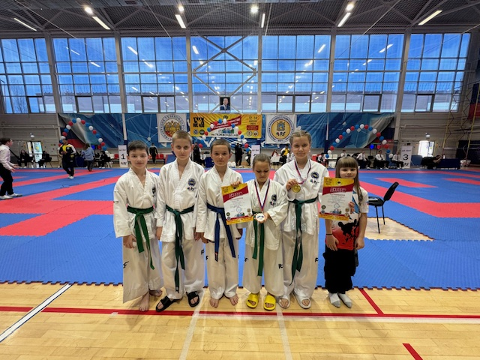
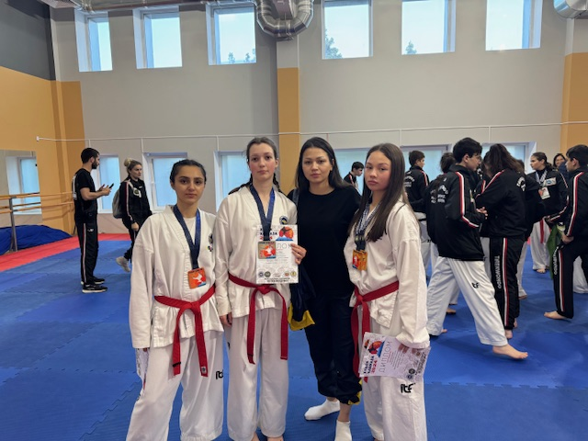
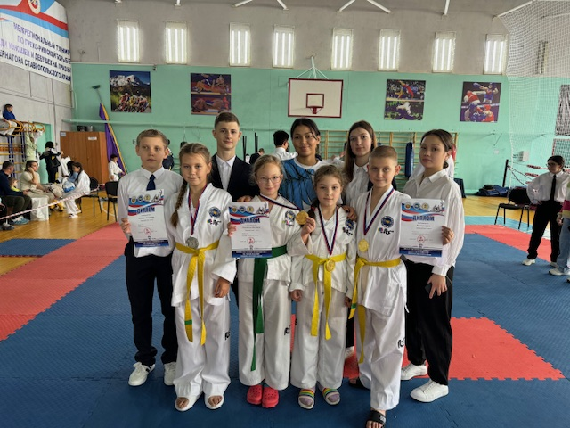
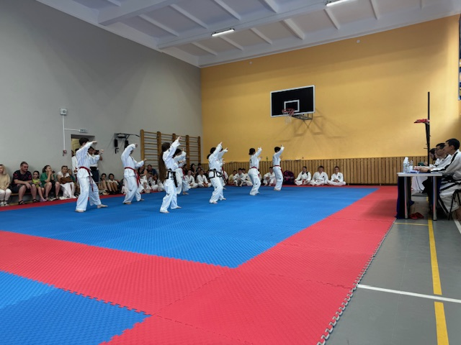

Slide 12
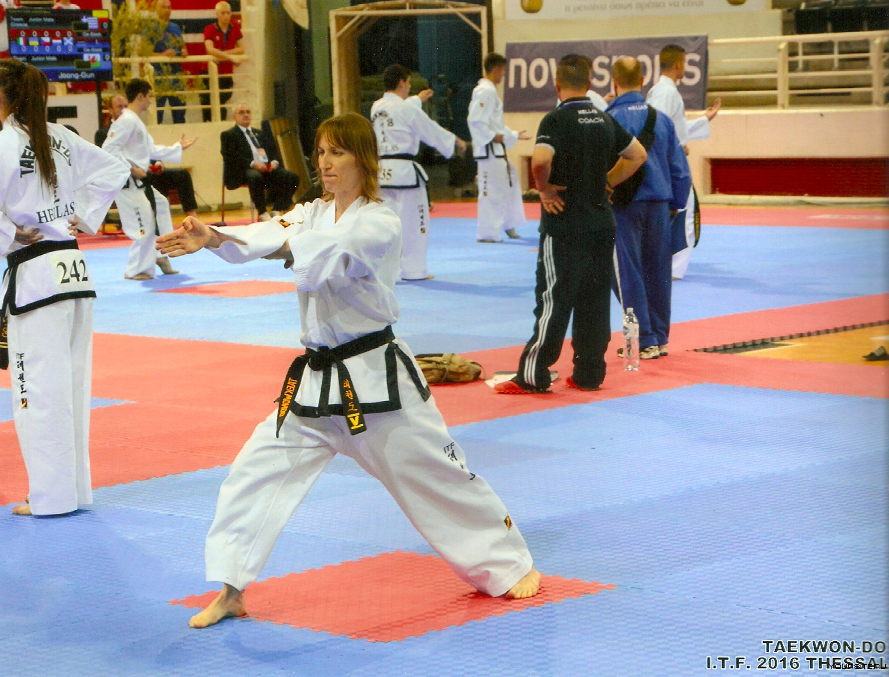
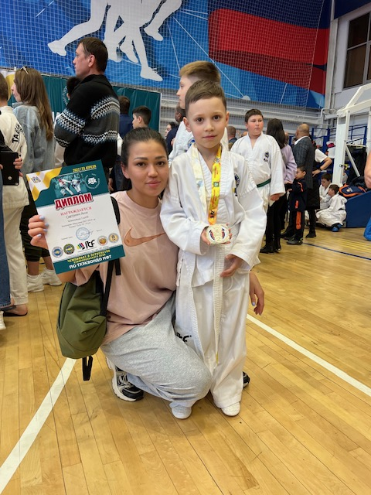
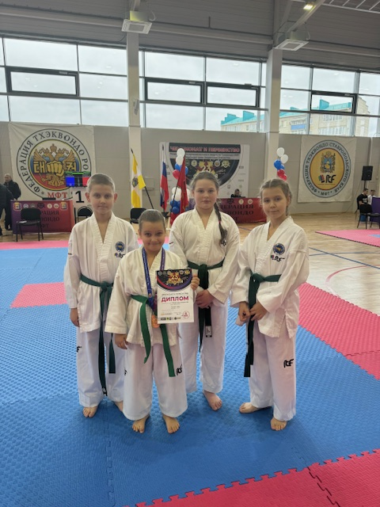
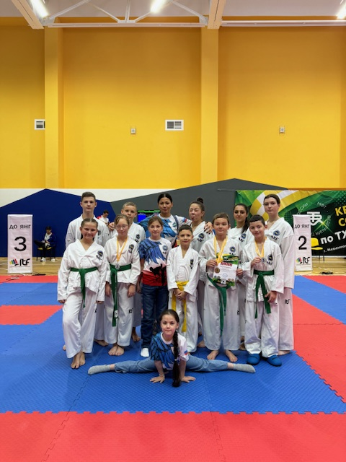

Slide 13
